Slide 1
INFOCOMEDOR
SISTEMA DE GESTIÓN

Slide 2
INTRODUCCION

Slide 3
LA EMPRESA

Slide 4
COMO SURGIO INFOCOMEDOR?

Slide 5
OBJETIVOS

Slide 6
ESTRUCTURA

Slide 7
HERRAMIENTAS
REPOSITORIO – GOOGLE CODE
VERSIONADOR DE CODIGO - SVN
BASE DE DATOS – MySql.
SERVIDOR WEB – ZEND SERVER
BACKEND – PHP
FRONTEND – HTML; JQUERY; AJAX; BOOTSTRAP.

Slide 8
COMPONENTES DEL SISTEMA

Slide 9
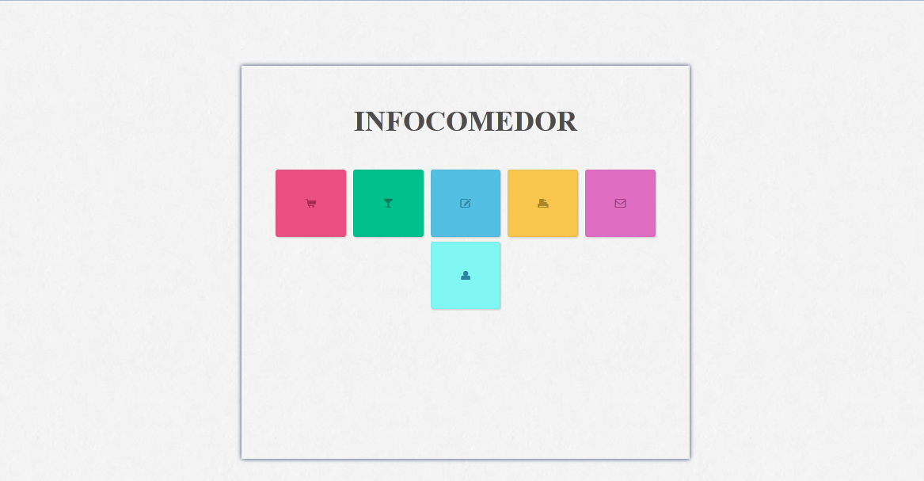
MENU

Slide 10
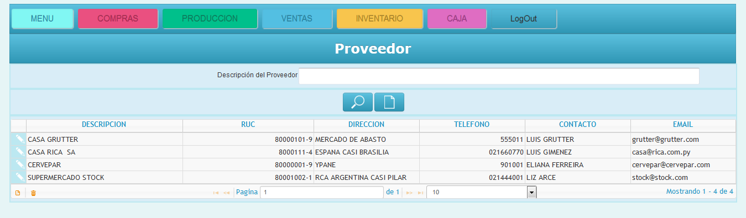
INTERFAZ

Slide 11
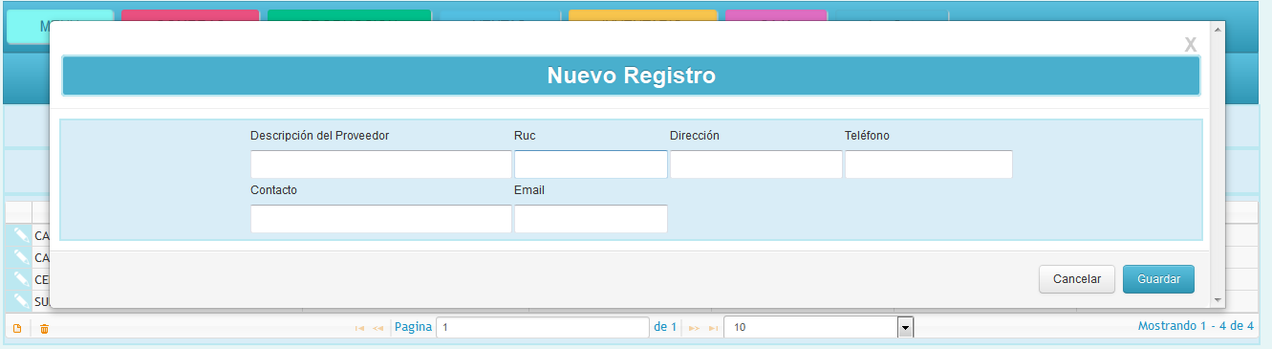
INTERFAZ

Slide 12
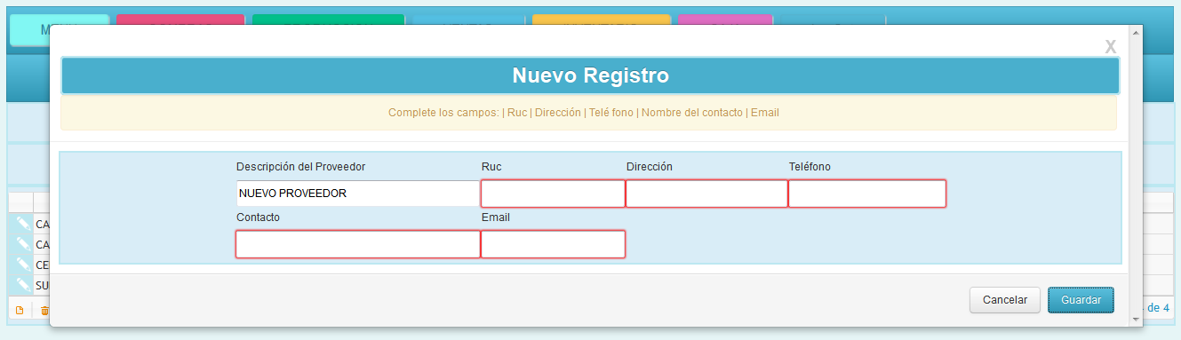
INTERFAZ

Slide 13
PRESENTACIÓN DEL SISTEMA

Slide 14
LOGIN

Slide 15
PRODUCCION

Slide 16
COMPRAS

Slide 17
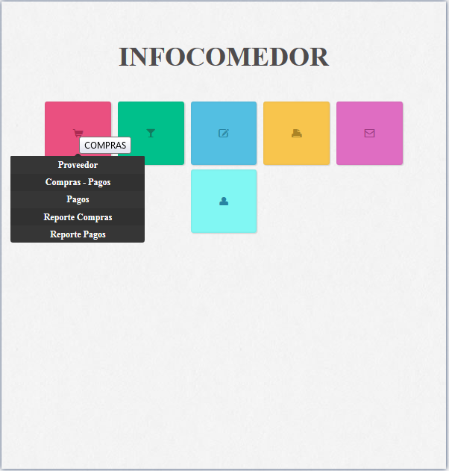
MENU

Slide 18
Requerimientos del Modulo de Compras
1. Se registraran los datos relacionados al producto.
Aspectos adicionales a ser considerados
Tipo de producto- Unidad de medida.
2. Se registran los datos de los proveedores.
3. Se registran los pagos
Aspectos adicionales a ser considerados
Contado - Crédito
4. Se registran egresos de dinero por compras
Aspectos adicionales a ser considerados
Compras fuera del local
Compras dentro del local
5. Registrar factura

Slide 19
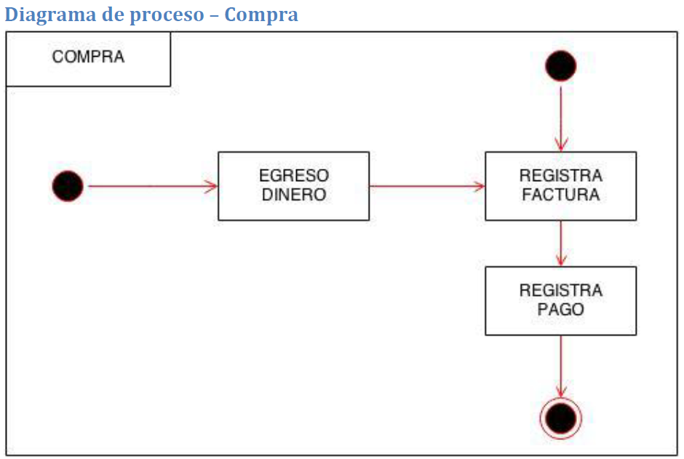
Diagrama de proceso

Slide 20
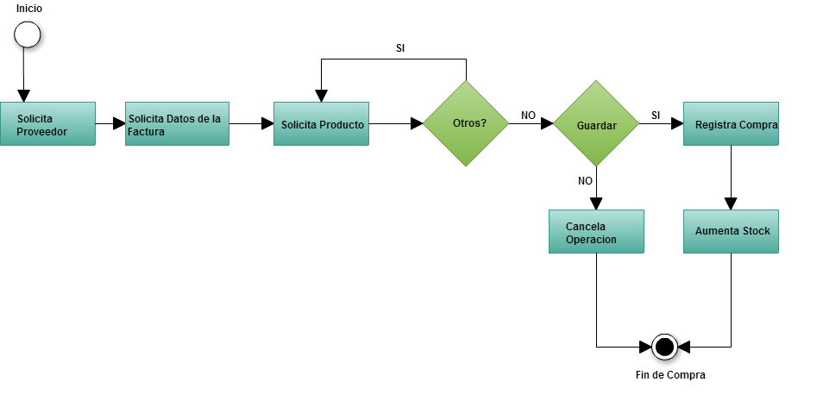
Flujo compra

Slide 21
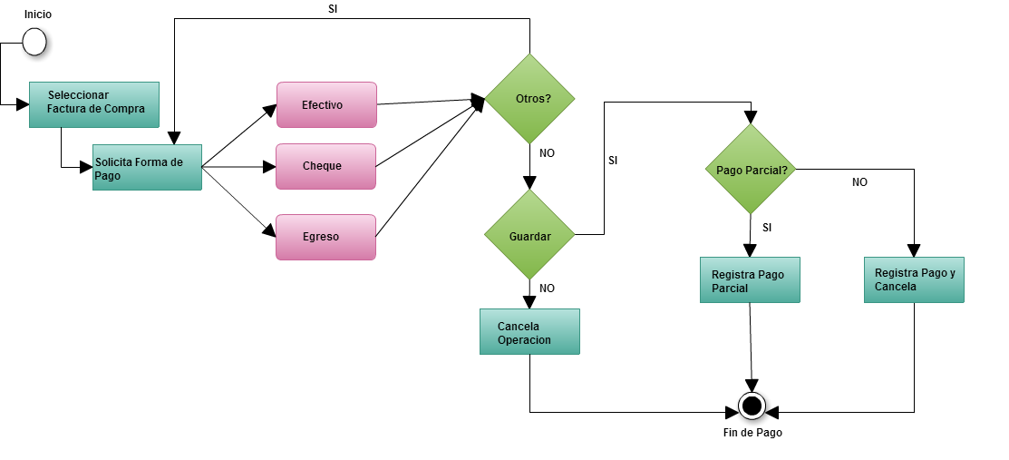
Flujo pago

Slide 22
Flujo pago

Slide 23
VENTAS

Slide 24
Requerimientos del Modulo de Venta
1. Se registraran los datos relacionados al cliente.
2. Se registra los pedidos.
3. Se realiza la facturación.
_Selecciona pedidos.
_Carga pedidos.
Aspectos adicionales a ser considerados
- Contado.

Slide 25
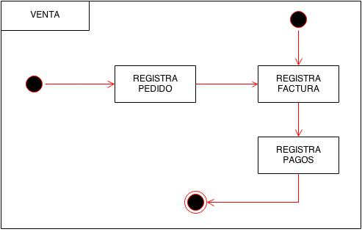
Diagrama de Proceso

Slide 26
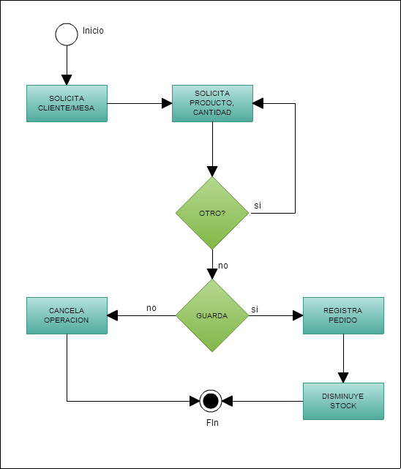
Flujo pedido

Slide 27
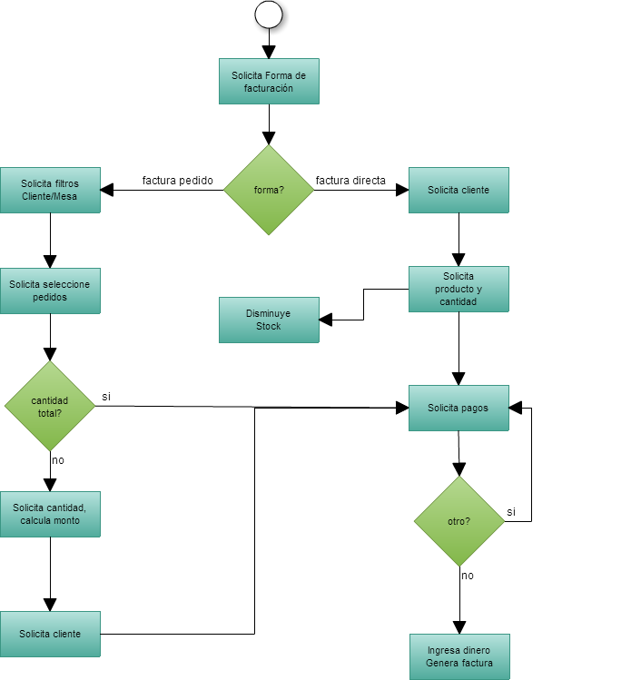
Flujo factura

Slide 28
INVENTARIO

Slide 29
CAJA

Slide 30
Requerimientos del Modulo de Caja
1. Se registraran los datos relacionados al ingreso y el egreso de dinero.
Aspectos adicionales a ser considerados
Se asociaran los egresos e ingresos si corresponden a la factura de compra y factura de venta.
2. Se realizaran apertura , arqueo y cierre de caja

Slide 31
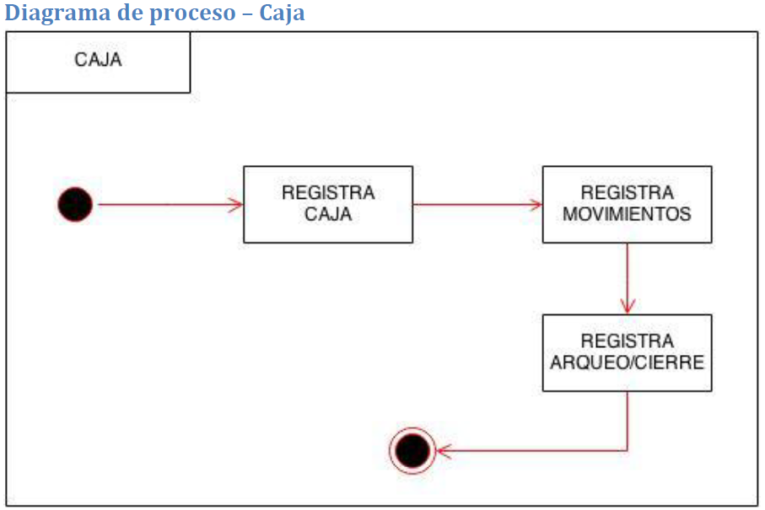
Diagrama de proceso

Slide 32
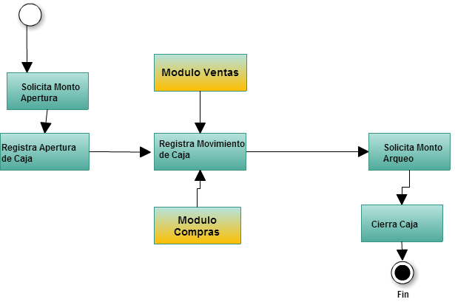
Flujo caja

Slide 33
CONCLUSION

Slide 34
GRACIAS POR LA ATENCION

